Slide 1






SummerArt
Летний лагерь при Костромском государственном университете в Институте культуры и искусств
1

Slide 2


АКТУАЛЬНОСТЬ ИДЕИ
масштаб решаемой задачи - региональный;
какая польза решения данной задачи для университета/региона/России/ конкретных предприятий
Дополнительное образование детей и подростков;
тенденции/тренды отрасли, которые подтверждают важность решения задачи – новая мода на рукоделие, творчество в сфере искусства среди молодежи
какие научно-технологические заделы и компетенции имеются для решения задачи - ---

Slide 3

ЦЕЛЕВАЯ АУДИТОРИЯ
Кто первым купит ваш продукт?
Родители, которые заинтересованы в развитии и полезном досуге своих детей
Приведите конкретные характеристики сегмента клиентов, с которым будете работать: контекст, ситуацию, потери.
У родителей не хватает времени на организацию летнего досуга для ребёнка, дети зачастую предоставлены самому себе.
У родителей при поиске организаций, занимающихся летним досугом могут возникнуть проблемы, очень часто о подобных лагерях родители узнают лишь через преподавателей в художественных и образовательных школах
3

Slide 4

ПРОБЛЕМА
Проблема клиента, которую вы решаете; У родителей не хватает времени на организацию летнего досуга для ребёнка, дети зачастую предоставлены самому себе.
У родителей при поиске организаций, занимающихся летним досугом могут возникнуть проблемы, очень часто о подобных лагерях родители узнают лишь через преподавателей в художественных и образовательных школах
Почему существующих вариантов решения недостаточно. Всегда существуют непредвиденные ситуации, которые орагнизаторы не могут предсказать – болезнь, нехватка денежных средств, отсутствие времени. Мы можем лишь предложить наилучшую альтернативу, но не решить все сопутствующие проблемы
4

Slide 5
ЦЕННОСТЬ, ЦЕННОСТНОЕ ПРЕДЛОЖЕНИЕ
Мы, компания Х, SummerART
помогаем клиентам типа Y Ученикам художественной школы, детям, интересующимся саморазвитием и творчеством, студентам, заинтересованным в саморазвитии
в ситуации Z Отсутствия летнего интересного досуга и необходимости занять подростков вместо постоянного виртуального общения
решать проблему P . Решает проблему дефицита живого общения среди подростков
2. Помогает подростку творчески самовыражаться
3. Развивают креативность у подростков
с помощью технологии S Разнообразие общения и новые знакомства2.Новые связи в институте культуры и искусств3. Веселый досуг и интересные мастер-классы4.Атмосферная обстановка
и получать ценность VКультурное развитие, знакомство с новыми техниками в живописи и рисунке, декоративном прикладном искусстве и развитие креативных способностей
5

Slide 6

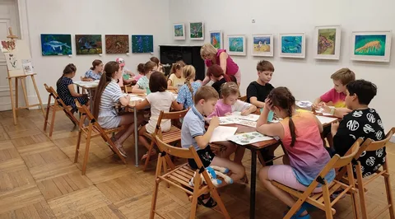
РЕШЕНИЕ
фото, картинка,
схема предполагаемого продукта
Что делаем, какой продукт?
Как будет производится продукт?
На какой технологии работает наш продукт?
Описать применение технологии.
Характеристики технологии и фичи*.
*Фича - фишка, особенность продукта.
6

Slide 7
слайд на тренинге “Дизайн-спринт” не используется
РЕШЕНИЕ
Какое оборудование, помещения и программное обеспечение нужны для производства продукта? Аудитория, мастерска с худ. Инвентарем, оборудованием
Какие материалы, расходники и другие ресурсы потребуются для производства 1 шт. продукта? Бумага А3 формат, акварель, кисти, ткань, гуашь, краски по ткани и др.
Какие технологические операции и действия нужно выполнить для производства 1 шт. продукта? Прослушать лекцию по созданию продукта, повторить алгоритм за вожатым лагеря
7

Slide 8
РЫНОК
ОПИШИТЕ РЫНОК В 5 ПРЕДЛОЖЕНИЯХ?
Мы работаем на рынке (B2C, B2B, B2G)
Бизнес для клиента
Сколько человек/компаний наша ЦА? От 1 до ....
Сколько будет стоить наше решение? ---
Сколько человек/компаний реально купят наш продукт в первый год (доля от п.1)
Сколько заработаем в первый год - п.3 умножим на п.4.
8

Slide 9
КОНКУРЕНТЫ
Перечислите основных конкурентов (как прямых, так и косвенных).
Другие группы, участвующие в программе, другие лагеря при художественных школах и студиях
Опишите ваше преимущество, за счет чего вы сможете преодолеть конкурентов или отстроиться от них.
9

Slide 10
слайд на тренинге “Дизайн-спринт” не используется
БИЗНЕС-МОДЕЛЬ
БИЗНЕС-МОДЕЛЬ* – это описание того, как компания создает продукт, поставляет продукт и получает ценность для себя и для клиента
Отвечаем на вопросы
Что продаем?
Кому продаем?
Какую пользу и выгоду получает клиент?
*Примеры: шеринг (аренда вместо покупки), подписка, freemium, lock-in (бритва и лезвие), самообслуживание, лицензия, комиссия и другие.
10

Slide 11
слайд на тренинге “Дизайн-спринт” не используется
ТЕКУЩИЕ РЕЗУЛЬТАТЫ
Опишите ваши текущие результаты: успешные кейсы, клиенты или предварительные договоренности, привлеченные инвестиции и др.

Slide 12
КОМАНДА СТАРТАПА
ФАМИЛИЯ ИМЯ | РОЛЬ | ЧТО БУДЕШЬ ДЕЛАТЬ? | ОПЫТ и КОМПЕТЕНЦИИ
Мария Антоновна | Лплан идер | Организовывать работу команды в рамках проекта
Алина Легкопытова | Помощник лидера | Помогать организовывать работу команды, заменять лидера
Долгих Варвара | делопроизводитель | Давать рекомендации, делать
ВАЖНО
При распределении ролей в команде стартапа проговаривать свои сильные стороны и ограничения
в отношении выбранной роли
12

Slide 13

ПЛАНЫ РАЗВИТИЯ
план-график на ближайшие две-три недели.
13

Slide 14
слайд на тренинге “Дизайн-спринт” не используется
Запрос
Опишите запрос к
партнерам (нужны ресурсы, доступ к оборудованию, экспертиза и т.п.)
инвесторам, фондам (сколько денег нужно, на что)
университету (экспертиза, доступ к оборудованию/лаборатории и тп)
Опишите, какой результат будет получен при получении этих ресурсов.

Slide 15

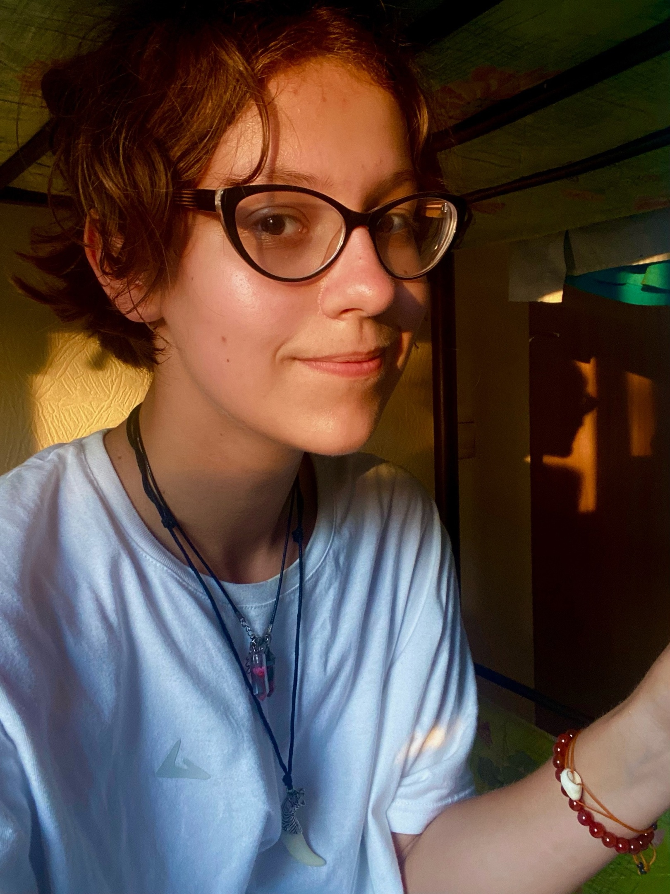

КОНТАКТЫ ЛИДЕРА
Фото
QR-код на ТГ или карточку с контактами
15

